Slide 1


Slide 2

• Actualmente tenemos una ruptura entre el concepto y la métrica.
• La pobreza tiene varias caras pero la medimos únicamente, a través de la pobreza monetaria.
• La pobreza monetaria mide privación de medios, no la privación de capacidades o del goce de derechos.
• Se necesitan medidas que la describan en todas sus dimensiones y que sirvan para el diseño y la evaluación de políticas públicas.
Notes:
Es de especial importancia su presencia en esta presentación de un conjunto de métricas de pobreza multidimensional. Pero antes de seguir adelante es importante reflexionar en qué motivo su construcción, reflexionar en por qué es importante que el país tenga una nueva métrica de pobreza.
Conceptualmente la pobreza define un estado de carencias
Esto olvida que los recursos monetarios son un medio

Slide 3
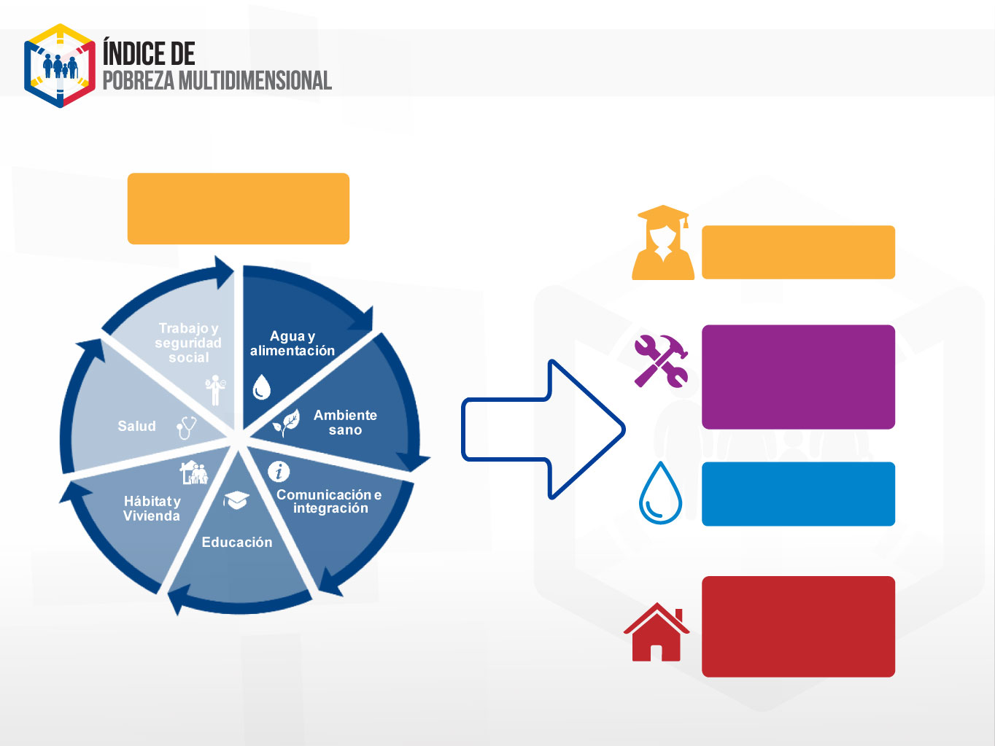
¿Cómo entendemos la Pobreza Multidimensional?
Derechos
del Buen Vivir
Educación
Trabajo y seguridad social
Dimensiones
IPM
Salud, agua y alimentación
Hábitat, vivienda y ambiente sano

Slide 4
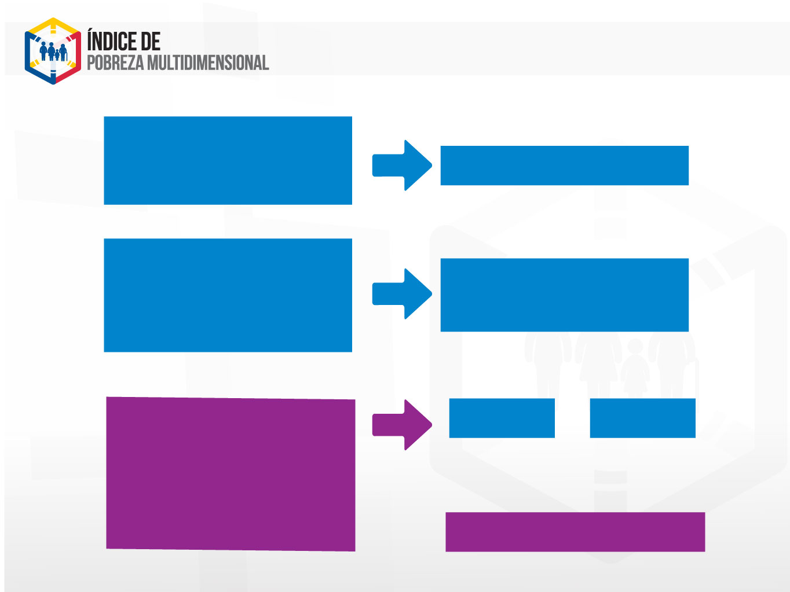
¿Cómo vamos a medir la Pobreza Multidimensional?
A través de 3 indicadores
Tasa de pobreza multidimensional
¿Cuántos son pobres?
¿Cuántos pobres hay?
Tasa de pobreza extrema multidimensional
¿Cuántos pobres extremos hay?
IPM
¿Cuántos son pobres?
¿Qué tan pobres son?
Tasa de pobreza multidimensional
X
Intensidad
Índice de pobreza multidimensional
¿Por qué son pobres?

Slide 5
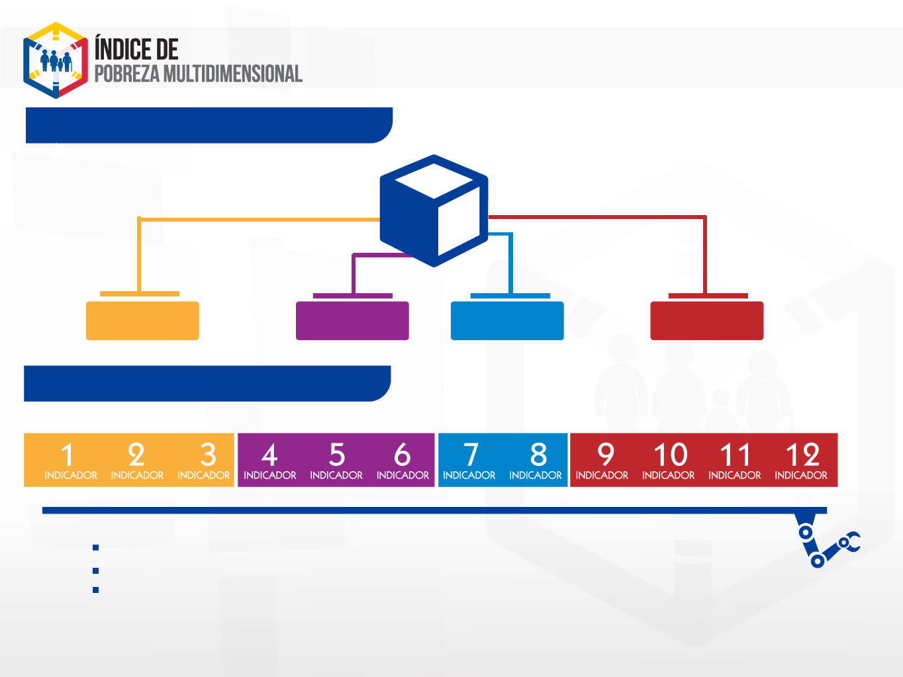
¿Cuáles son los pasos para construir el IPM?
1 Selección de Dimensiones
Dimensión 1
Dimensión 2
Dimensión 3
Dimensión 4
2 Construcción de Indicadores
Se construyen tomando en cuenta los derechos de los distintos grupos de la población.
Para cada indicador se fija una umbral de privación usando criterios legales.
Los indicadores deben ser susceptibles de afectación para la política pública.

Slide 6
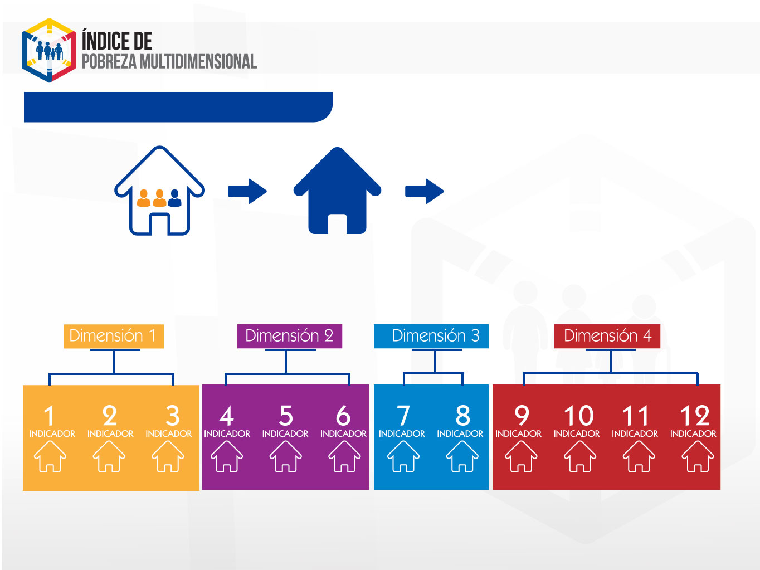
3 Agregación
¿Cuáles son los pasos para construir el IPM?
Si una persona está privada en un indicador todos los miembros del hogar están privados
Los indicadores se agregan mediante una estructura de pesos. Ésta es la importancia relativa que se asigna a cada indicador
dentro del conjunto de indicadores del índice.

Slide 7
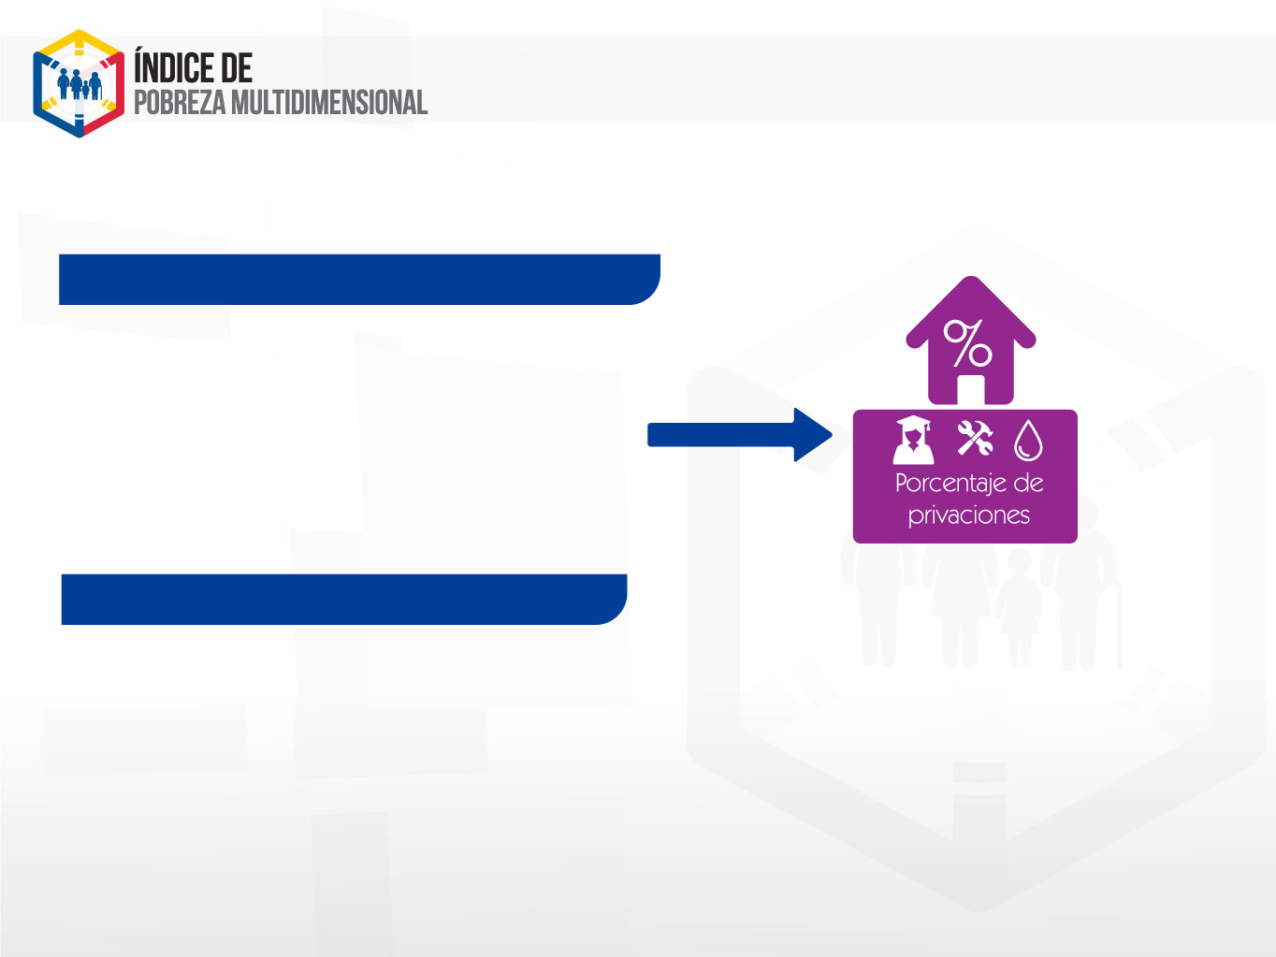
¿Cuáles son los pasos para construir el IPM?
4 Línea de pobreza multidimensional (k)
Es el porcentaje de privaciones a partir del cual un hogar es identificado como
pobre multidimensionalmente.
5 Métricas de Pobreza Multidimensional
Tasa de pobreza multidimensional
Tasa de pobreza extrema multidimensional
Índice de Pobreza Multidimensional

Slide 8
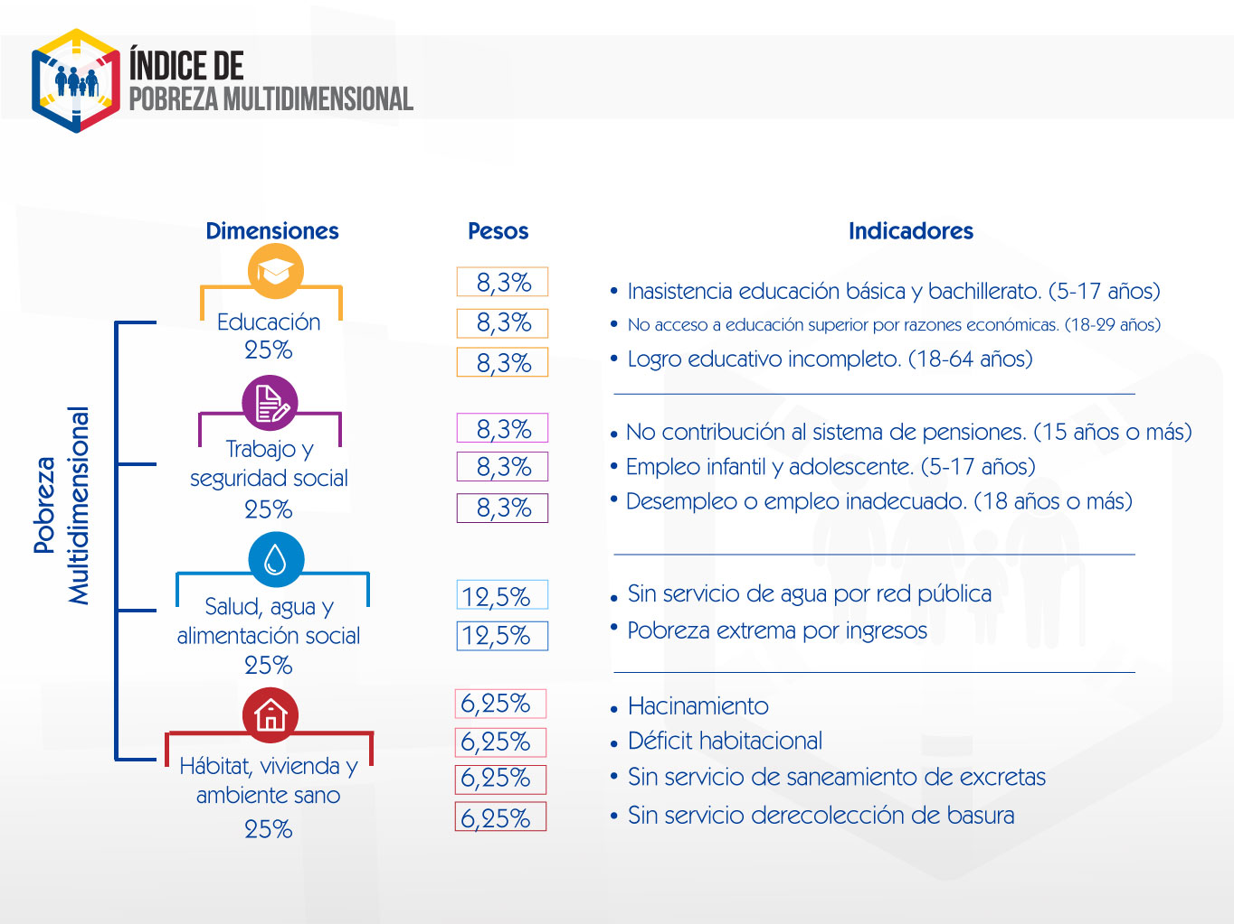
Entonces... ¿Cuáles son las dimensiones, pesos e indicadores?

Slide 9
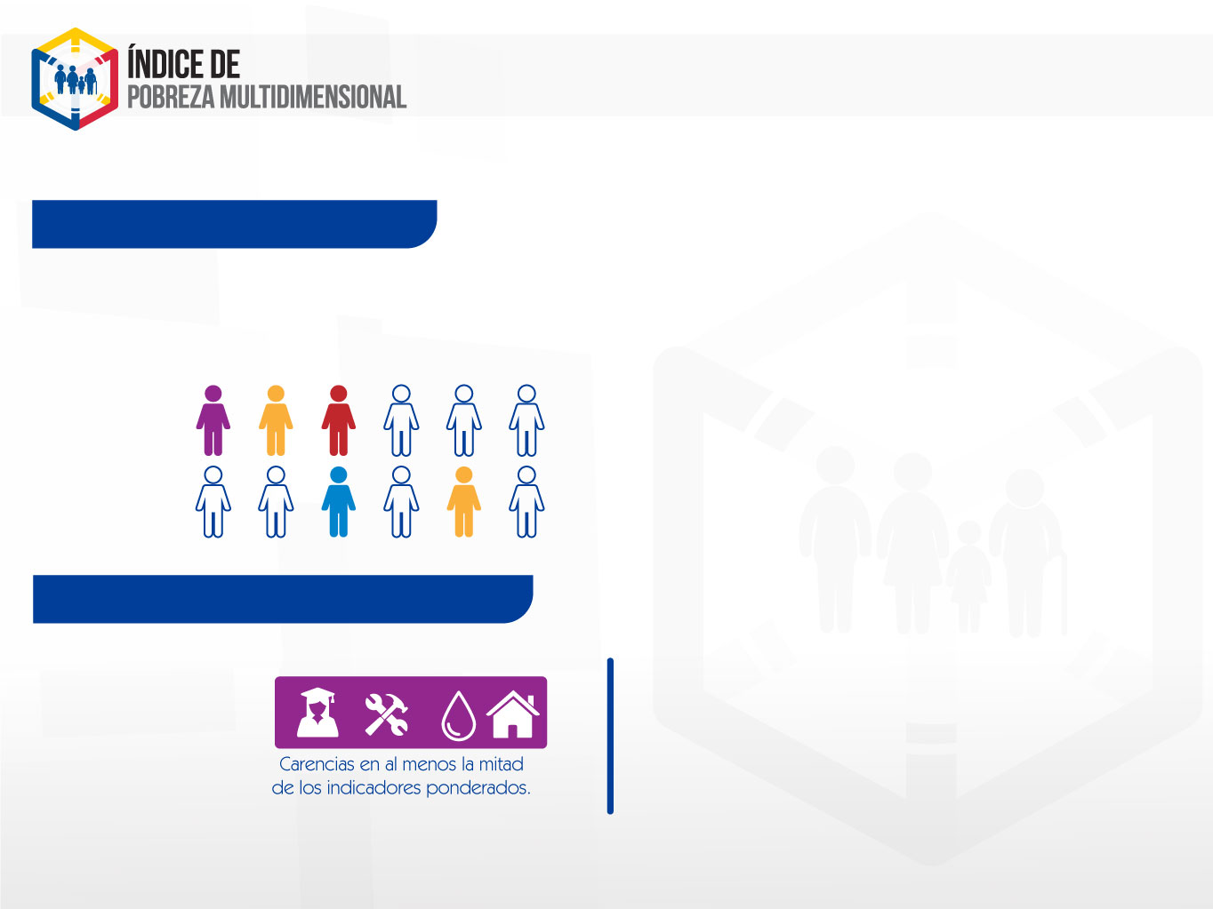
¿Quién es pobre multidimensional?
Pobre Multidimensional
Una persona es pobre cuando se encuentra privada en al menos una tercera parte de los indicadores ponderados, es decir en al menos 4 privaciones
La selección de esta línea de pobreza se basa en 2 criterios:
El número de privaciones promedio de los hogares que se autodefinen como pobres
Consistencia internacional: entre los países que cuentan con IPM la línea se sitúa entre el 25% y 35%
Pobre Extremo Multidimensional
Una persona se considera en pobreza extrema, cuando se encuentra privada en la mitad de los indicadores ponderados, es decir en al menos 6 privaciones

Slide 10
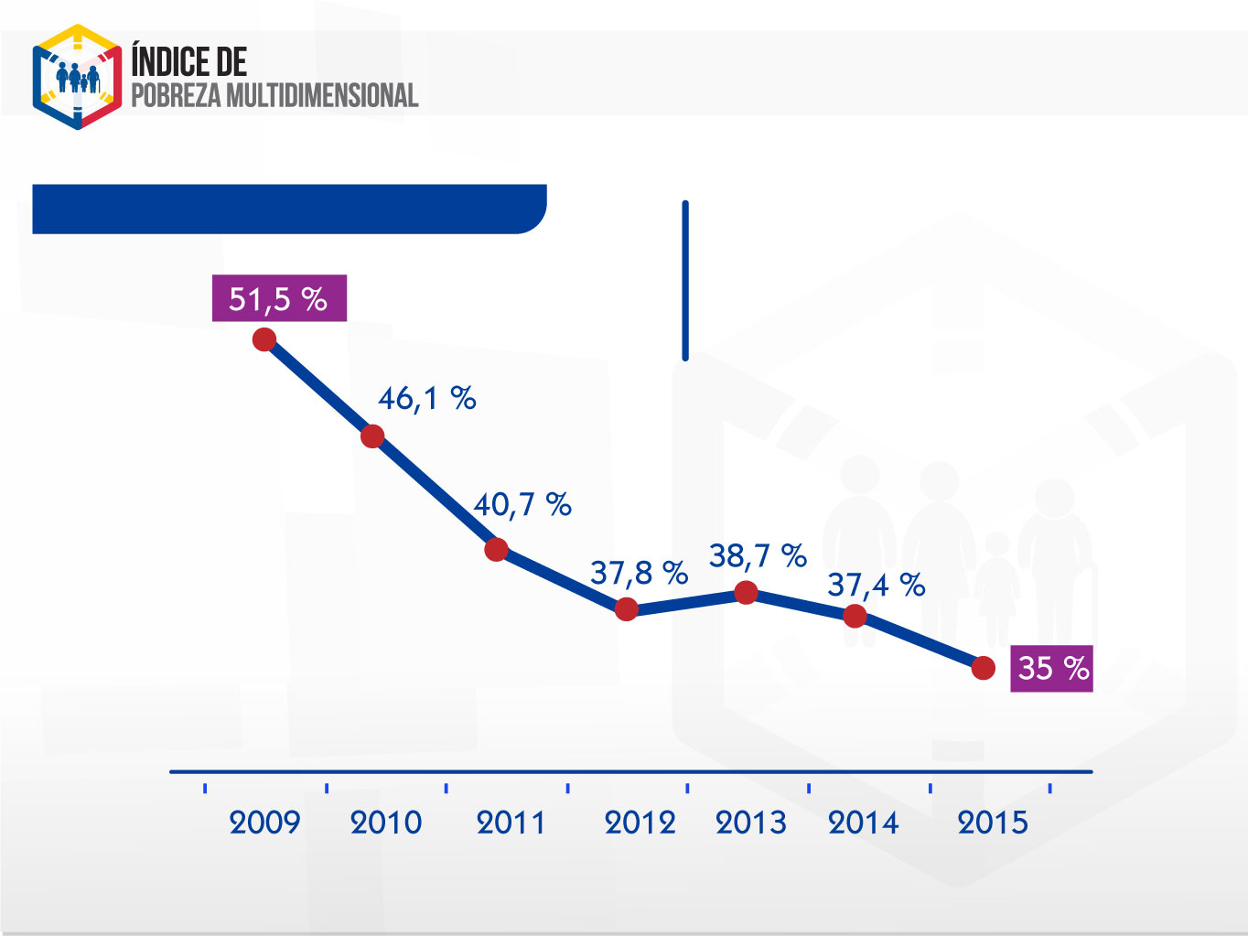
¿Cuántos son pobres?
Tasa de Pobreza Multidimensional
Entre 2009 a 2015, el porcentaje de personas que en condición de pobreza multidimensional se reduce 16.5 puntos porcentuales, lo que representa 1.9 millones de personas fuera de la pobreza multidimensional.
Fuente: Enemdu, diciembre de cada año

Slide 11
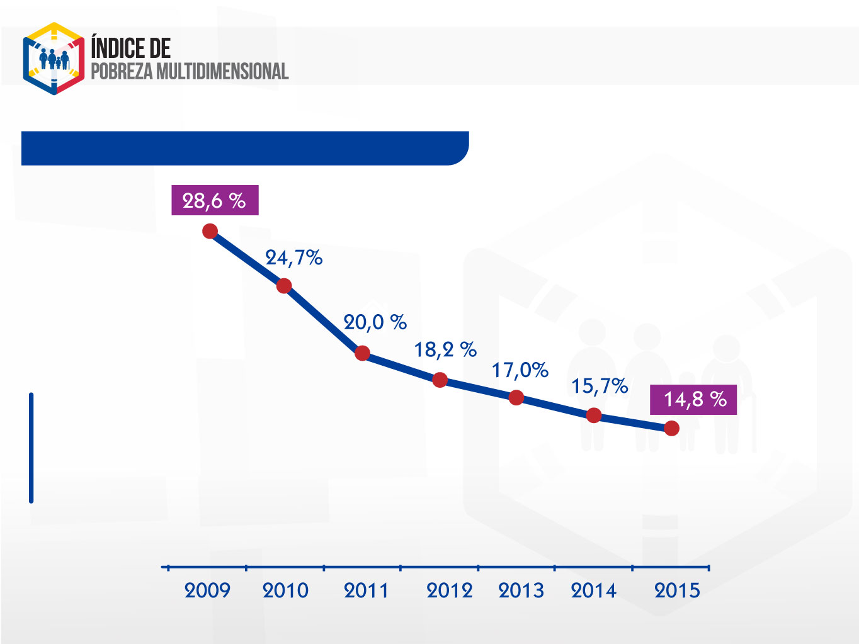
¿Cuántos son pobres extremos?
Tasa de Pobreza Extrema Multidimensional
Entre 2009 y 2015, la pobreza extrema multidimensional se reduce 13.8 puntos porcentuales, lo que representa 1.8 millones de personas fuera de la pobreza extrema multidimensional.
Fuente: Enemdu, diciembre de cada año

Slide 12
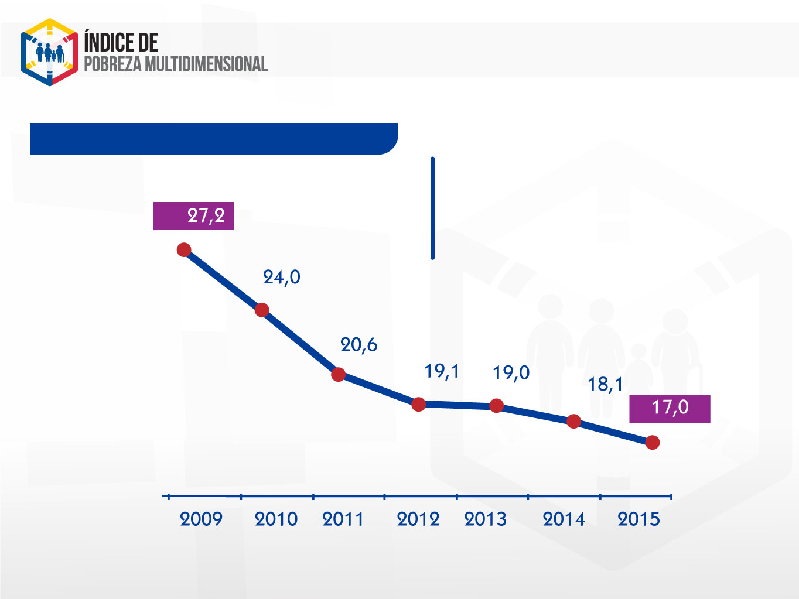
¿Cuántos son pobres + qué tan pobres son los pobres?
Índice de Pobreza Multidimensional
En los últimos 6 años, el índice de pobreza multidimensional se reduce 10.2 puntos en la escala del índice, de 27.2 a 17 puntos. Es decir hay menos pobres y estos sufren en promedio menos privaciones.
Nota: Para una mejor visualización, se re-escalan los datos x100.
Fuente: Enemdu, diciembre de cada año

Slide 13
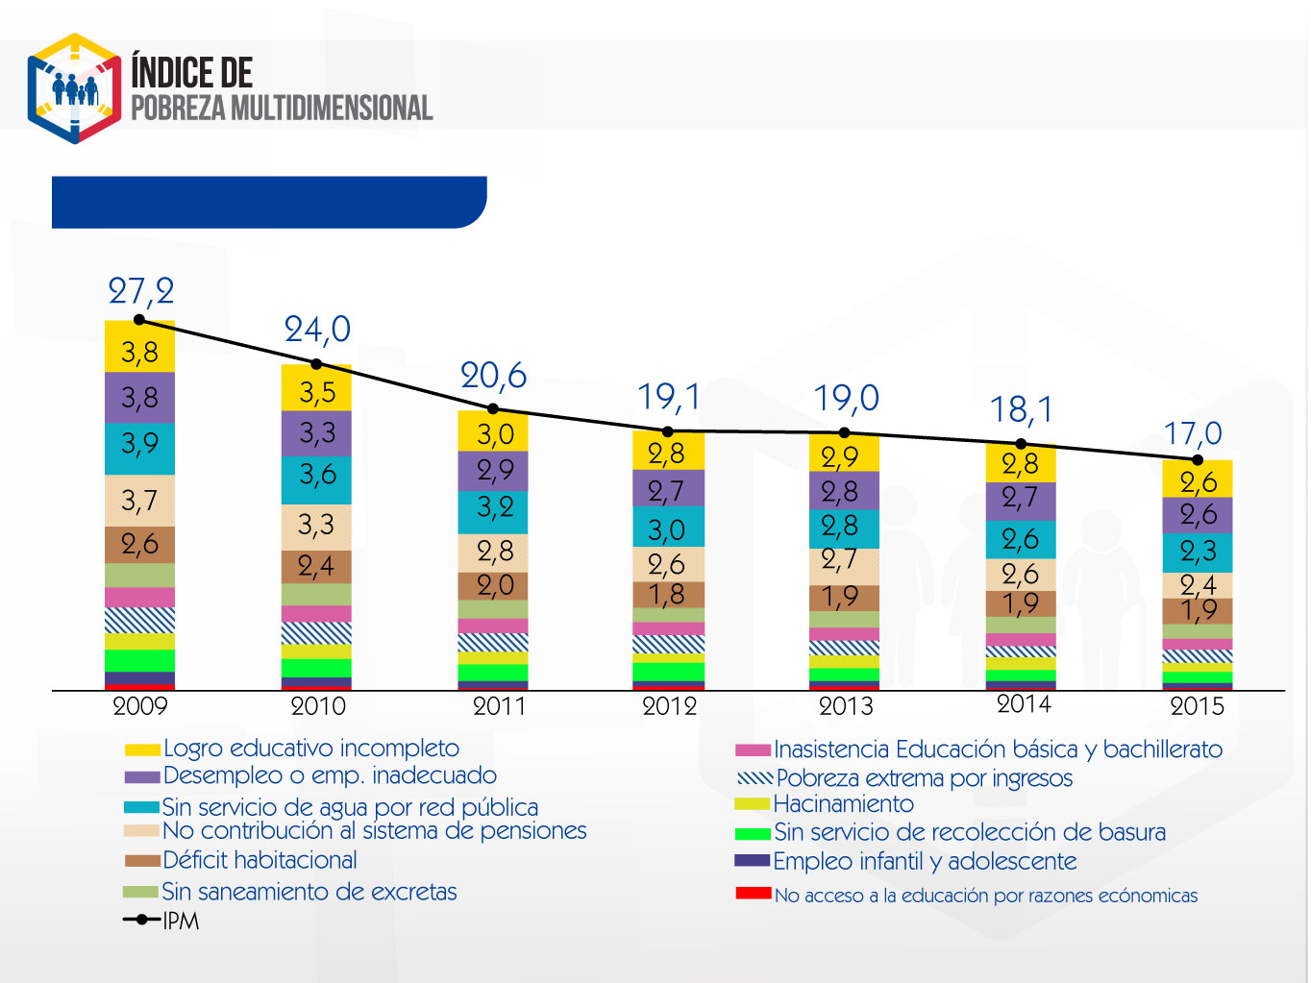
¿Por qué son pobres?
Descomposición del IPM

Slide 14
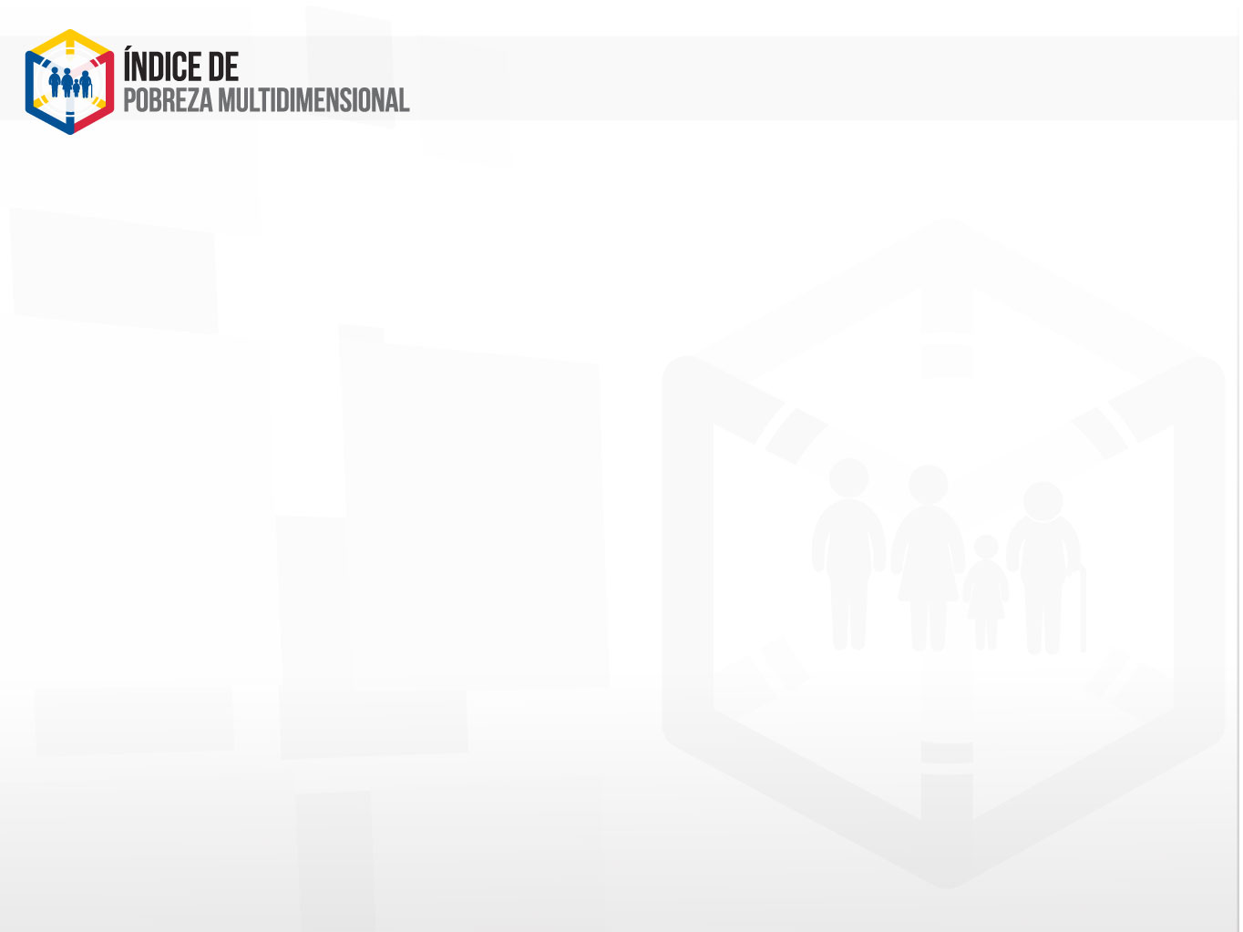


Slide 15


